Slide 1
我的心哪
（六）

Slide 2
人心：真正的属灵战场
灵
魂
体
内心相信的话语
内心相信的话语

Slide 3
人心的状况
耶17:9 人心比万物都诡诈，坏到极处，谁能识透呢？
⁹ The heart is deceitful above all things, and desperately wicked: who can know it?

Slide 4
人心的状况
弗4:17 所以我说，且在主里确实的说，你们行事不要再象外邦人存虚妄的心行事。4:18 他们心地昏昧，与神所赐的生命隔绝了，都因自己无知，心里刚硬；¹⁷ This I say therefore, and testify in the Lord, that ye henceforth walk not as other Gentiles walk, in the vanity of their mind, ¹⁸ Having the understanding darkened, being alienated from the life of God through the ignorance that is in them, because of the blindness of their heart:

Slide 5
人心的状况
雅 3:14-16 你们心里若怀着苦毒的嫉妒和纷争，就不可自夸，也不可说谎话抵挡真道。 这样的智慧不是从上头来的，乃是属地的，属情慾的，属鬼魔的。 在何处有嫉妒、纷争，就在何处有扰乱和各样的坏事。 Jas 3:14-16 But if ye have bitter envying and strife in your hearts, glory not, and lie not against the truth. This wisdom descend-eth not from above, but is earthly, sensual, devilish. For where envying and strife is, there is confusion and every evil work.

Slide 6
人心的状况
来3:12 弟兄们，你们要谨慎，免得你们中间或有人存着不信的恶心，把永生神离弃了。3:13 总要趁着还有今日，天天彼此相劝，免得你们中间有人被罪迷惑，心里就刚硬了。
¹² Take heed, brethren, lest there be in any of you an evil heart of unbelief, in departing from the living God. ¹³ But exhort one another daily, while it is called To day; lest any of you be hardened through the deceitfulness of sin.

Slide 7
人心的状况
可 7:18-19 耶稣对他们说：你们也是这样不明白么？岂不晓得凡从外面进入的，不能污秽人， 因为不是入他的心，乃是入他的肚腹，又落到茅厕里。这是说，各样的食物都是洁净的。
Mark 7:18-19 And he saith unto them, Are ye so without understanding also? Do ye not perceive, that whatsoever thing from without entereth into the man, it cannot defile him; Because it entereth not into his heart, but into the belly, and goeth out into the draught, purging all meats?

Slide 8
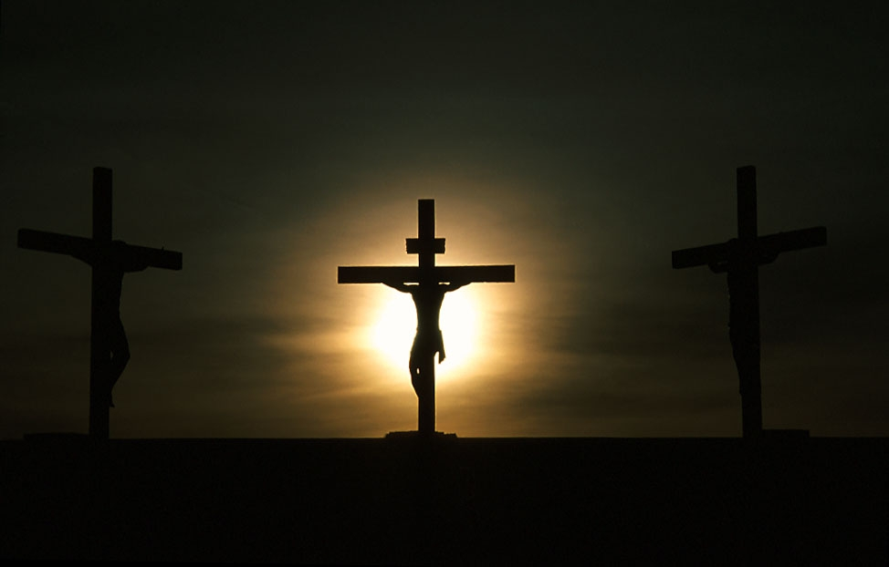

Slide 9
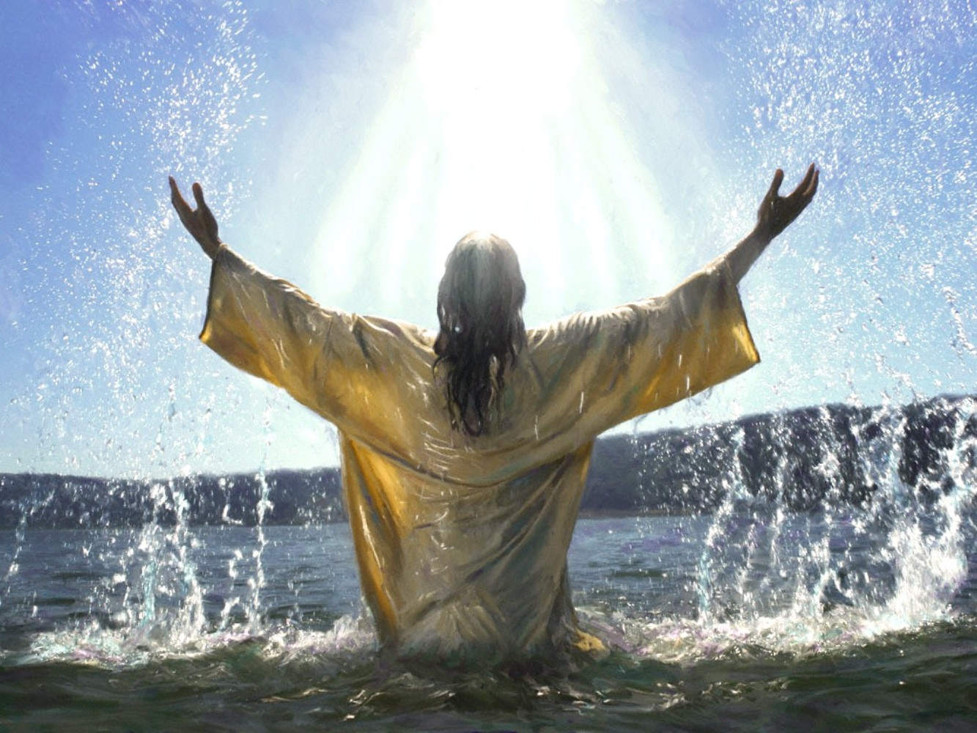

Slide 10
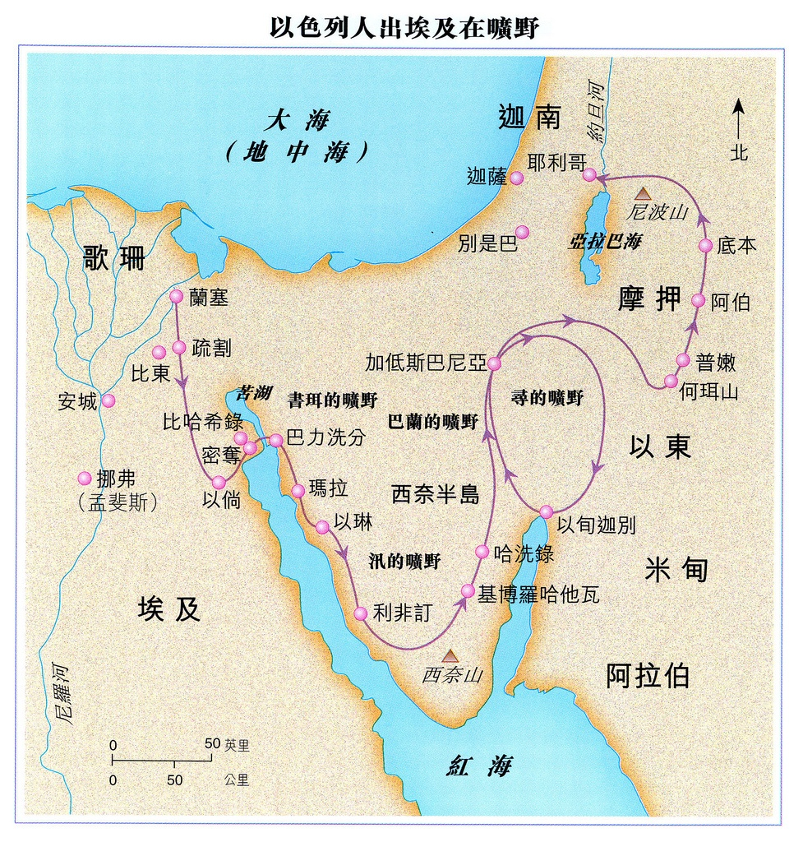

Slide 11
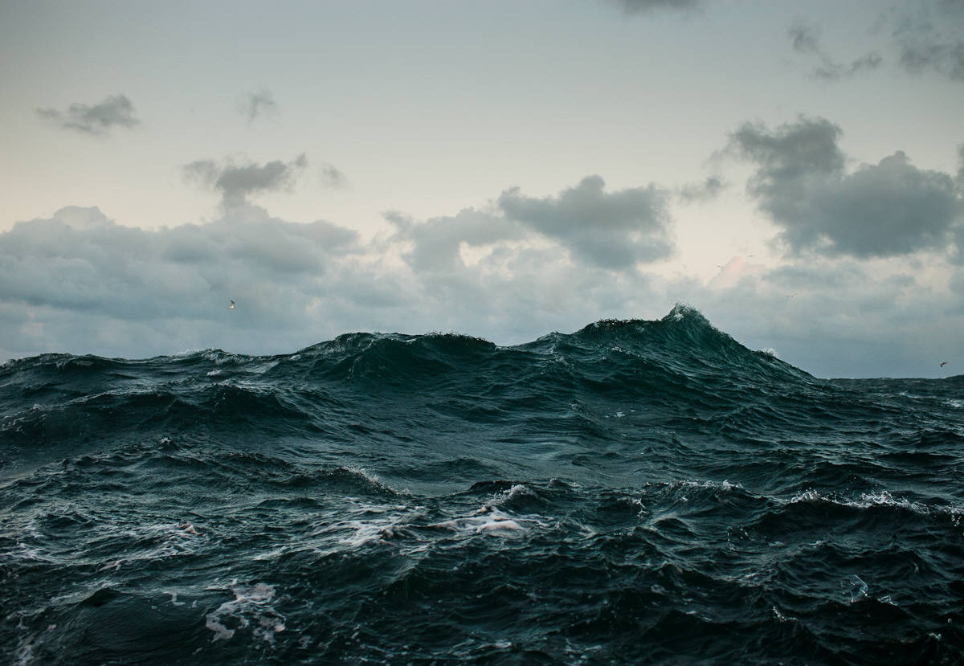
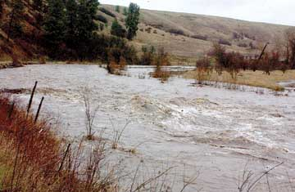
过红海
过约旦河

Slide 12
过红海
过约旦河
出 12:1-3 耶和华在埃及地晓谕摩西、亚伦说： 你们要以本月为正月，为一年之首。 你们吩咐以色列全会众说：本月初十日，各人要按着父家取羊羔，一家一隻。
书 4:19 正月初十日，百姓从约但河里上来，就在吉甲，在耶利哥的东边安营。 (出 40:1-2 耶和华晓谕摩西说：正月初一日，你要立起帐幕)

Slide 13
过红海
过约旦河
出 12:6-7 要留到本月十四日，在黄昏的时候，以色列全会众把羊羔宰了。 各家要取点血，涂在吃羊羔的房屋左右的门框上和门楣上。
书 5:10-12 正月十四日晚上，在耶利哥的平原守逾越节。 逾越节的次日，他们就吃了那地的出产…第二日吗哪就止住了，以色列人也不再有吗哪了。那一年，他们却吃迦南地的出产。

Slide 14
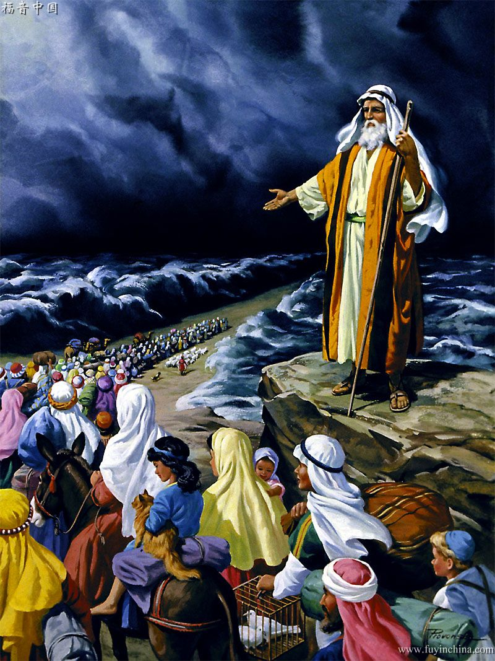
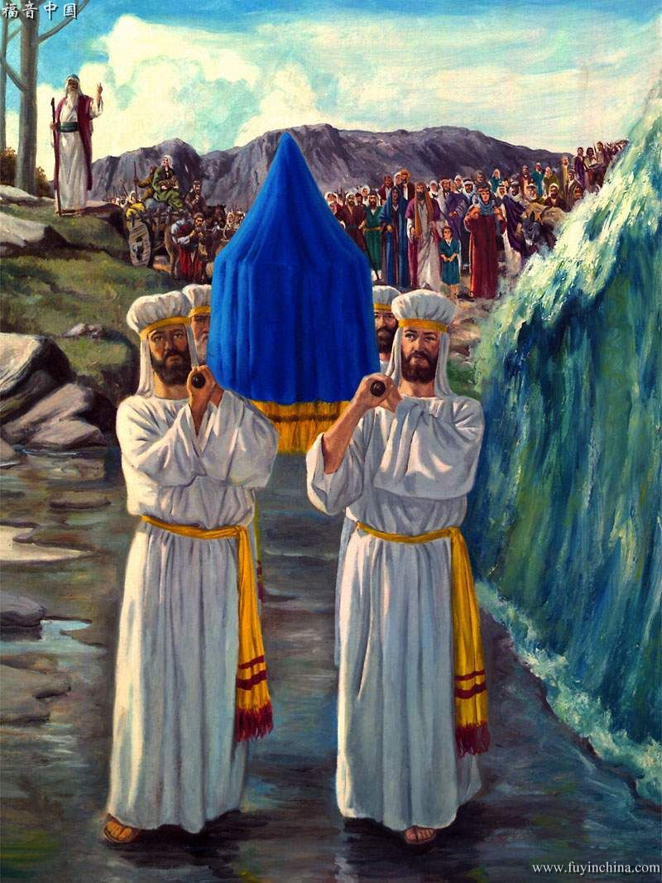
过红海
过约旦河

Slide 15
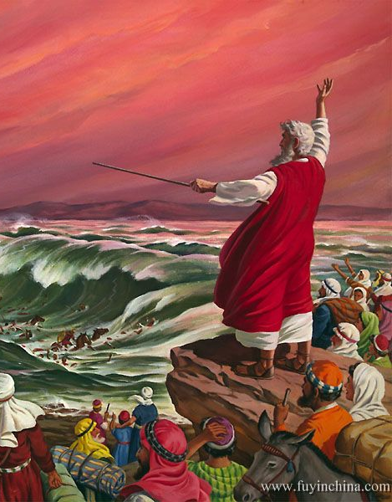
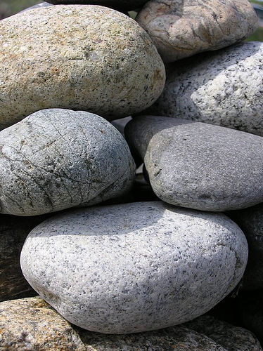
过红海
过约旦河

Slide 16
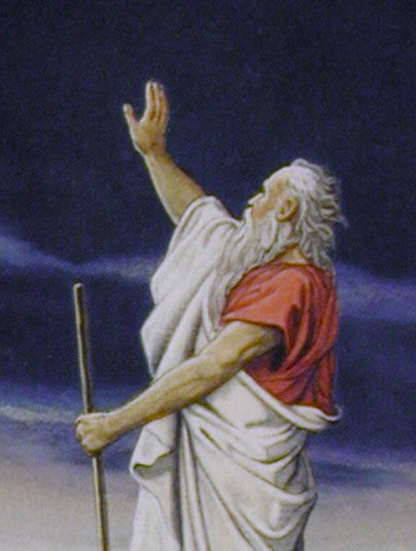
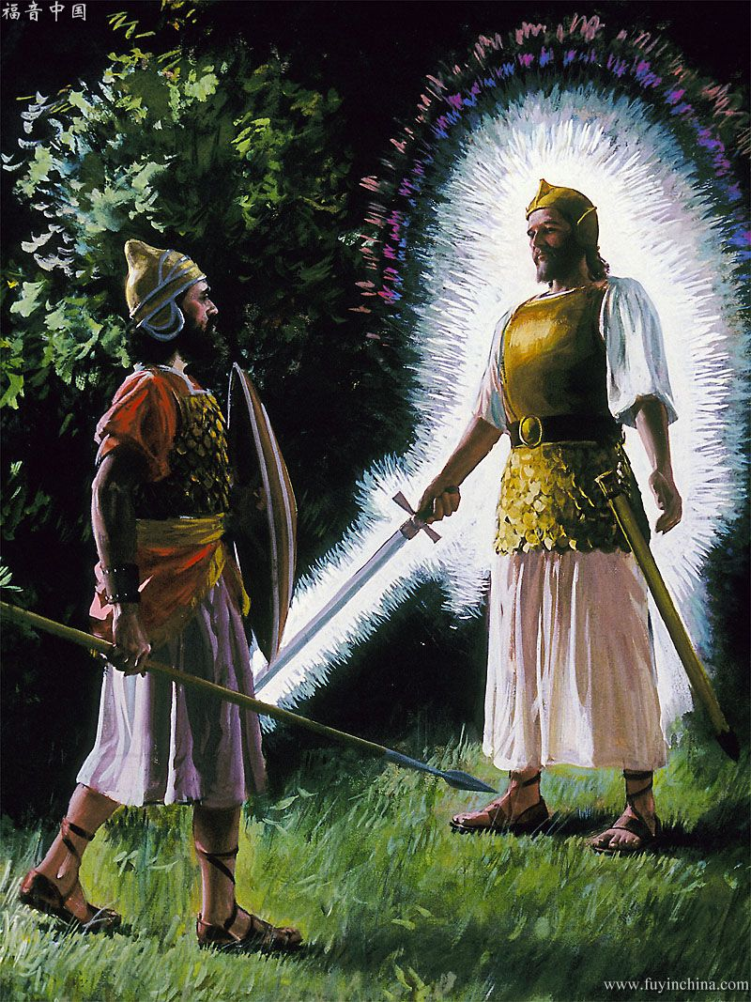
过红海
过约旦河

Slide 17
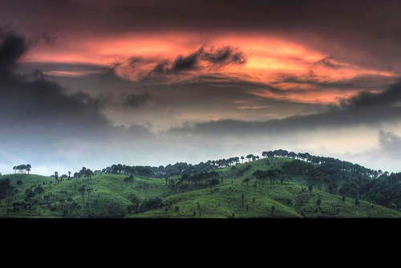
过红海
过约旦河

Slide 18
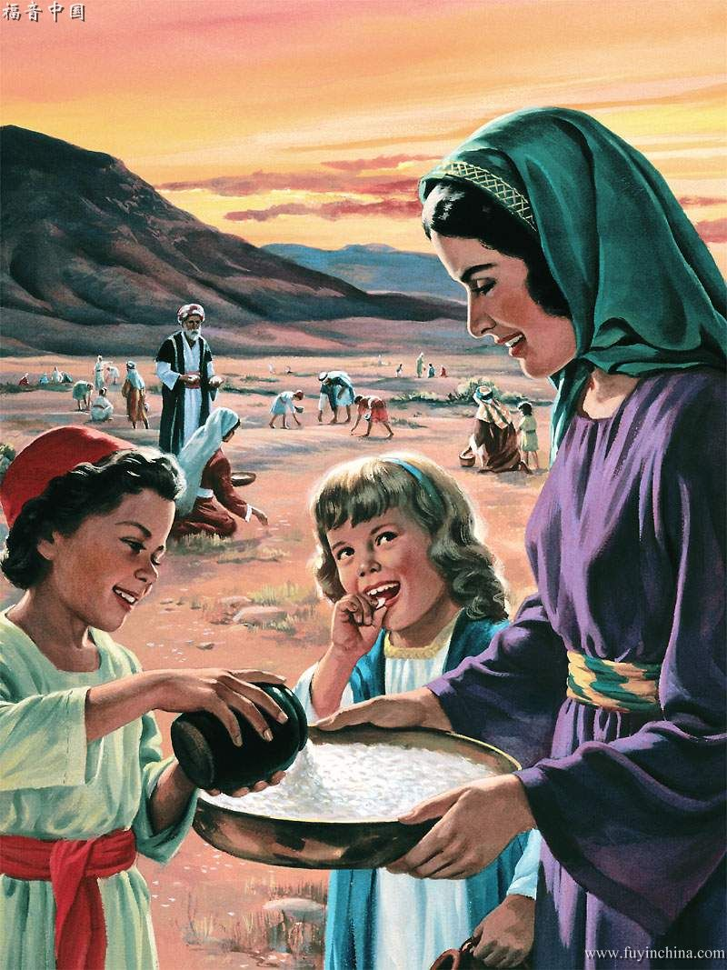
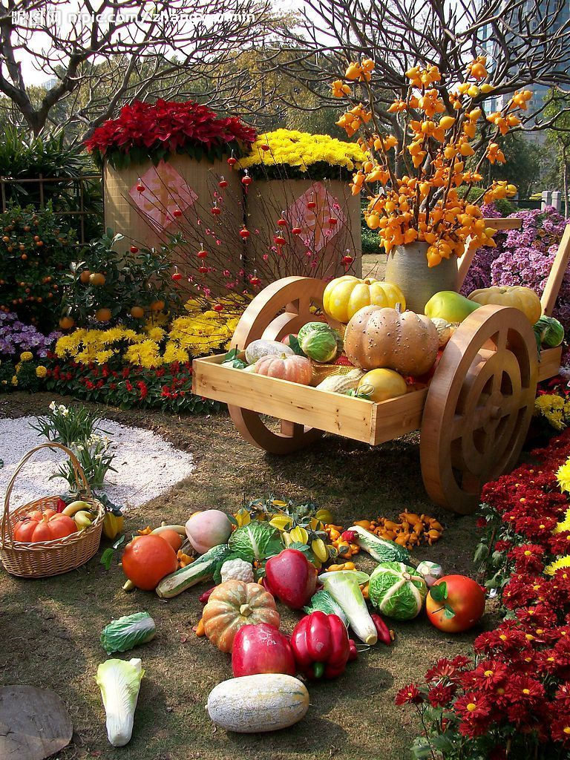
过红海
过约旦河

Slide 19
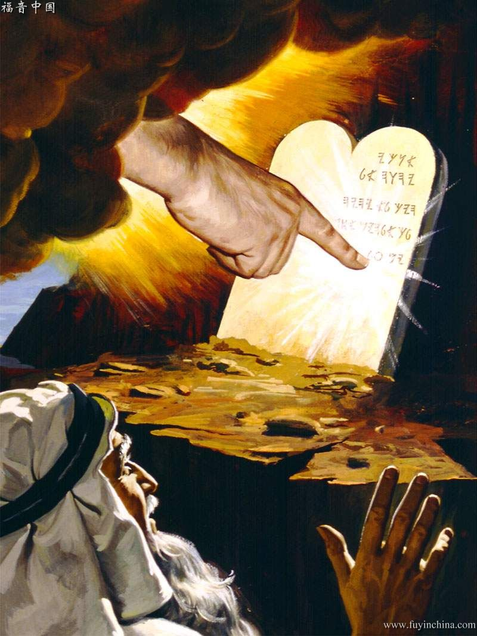
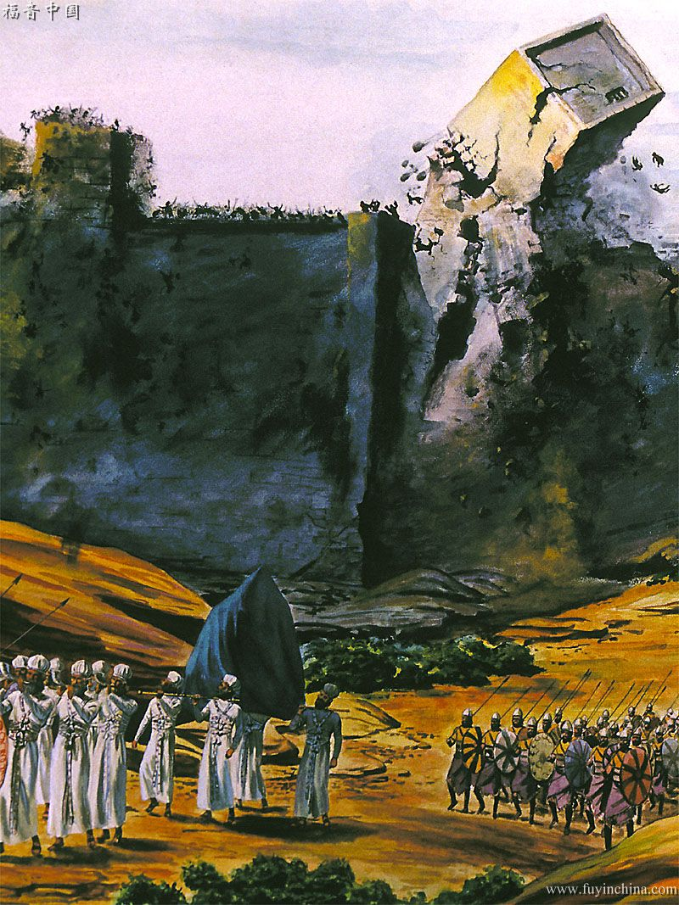
过红海
过约旦河

Slide 20
约书亚记
1:1 耶和华的仆人摩西死了以后，耶和华晓谕摩西的帮手，嫩的儿子约书亚，说：1:2 我的仆人摩西死了。现在你要起来，和众百姓过这约但河(Jordon, river of judgment) ，往我所要赐给以色列人的地去。
1:3 凡你们脚掌所踏之地，我都照着我所应许摩西的话赐给你们了。

Slide 21
约书亚记
3:1 约书亚清早起来，和以色列众人都离开什亭 (Shittim, thorns)，来到约但河 (Jordon, river of judgment)，就住在那里，等候过河。
3:2 过了叁天，官长走遍营中，
3:3 吩咐百姓说：你们看见耶和华你们 神的约柜，又见祭司利未人抬着，就要离开所住的地方，跟着约柜去。

Slide 22
约书亚记
3:4 只是你们和约柜相离要量二千肘，不可与约柜相近，使你们知道所当走的路，因为这条路你们向来没有走过。

Slide 23
约书亚记
3:5 约书亚吩咐百姓说：你们要自洁，因为明天耶和华必在你们中间行奇事。
3:6 约书亚又吩咐祭司说：你们抬起约柜，在百姓前头过去。于是他们抬起约柜，在百姓前头走。

Slide 24
约书亚记
3:7 耶和华对约书亚说：从今日起，我必使你在以色列众人眼前尊大，使他们知道我怎样与摩西同在，也必照样与你同在。
3:8 你要吩咐抬约柜的祭司说：你们到了约但河的水边上，就要在约但河水里站住。

Slide 25
约书亚记
3:9 约书亚对以色列人说：你们近前来，听耶和华你们 神的话。
3:10-11 约书亚说：看哪，普天下主的约柜必在你们前头过去，到约但河里，因此你们就知道在你们中间有永生 神；并且他必在你们面前赶出迦南人、赫人、希未人、比利洗人、革迦撒人、亚摩利人、耶布斯人。

Slide 26
约书亚记
3:12 你们现在要从以色列支派中拣选十二个人，每支派一人，
3:13 等到抬普天下主耶和华约柜的祭司把脚站在约但河水里，约但河的水，就是从上往下流的水，必然断绝，立起成垒。
3:14 百姓离开帐棚要过约但河的时候，抬约柜的祭司乃在百姓的前头。

Slide 27
约书亚记
3:15 他们到了约但河，脚一入水（原来约但河水在收割的日子涨过两岸），
3:16 那从上往下流的水便在极远之地、撒拉但 (Zaretan, tribulation, perplexity) 旁的亚当城那里停住，立起成垒；那往亚拉巴的海，就是盐海，下流的水全然断绝。于是百姓在耶利哥的对面过去了。

Slide 28
约书亚记
3:17 抬耶和华约柜的祭司在约但河中的乾地上站定，以色列众人都从乾地上过去，直到国民尽都过了约但河。

Slide 29
约书亚记
4:1 国民尽都过了约但河，耶和华就对约书亚说：4:2 你从民中要拣选十二个人，每支派一人，
4:3 吩咐他们说：你们从这里，从约但河中、祭司脚站定的地方，取十二块石头带过去，放在你们今夜要住宿的地方。

Slide 30
约书亚记
4:4 于是，约书亚将他从以色列人中所预备的那十二个人，每支派一人，都召了来。
4:5 对他们说：你们下约但河中，过到耶和华你们 神的约柜前头，按着以色列人十二支派的数目，每人取一块石头扛在肩上。

Slide 31
约书亚记
4:6 这些石头在你们中间可以作为證据。日后，你们的子孙问你们说：这些石头是甚么意思？
4:7 你们就对他们说：这是因为约但河的水在耶和华的约柜前断绝；约柜过约但河的时候，约但河的水就断绝了。这些石头要作以色列人永远的纪念。

Slide 32
约书亚记
4:8 以色列人就照约书亚所吩咐的，按着以色列人支派的数目，从约但河中取了十二块石头，都遵耶和华所吩咐约书亚的行了。他们把石头带过去，到他们所住宿的地方，就放在那里。
4:9 约书亚另把十二块石头立在约但河中，在抬约柜的祭司脚站立的地方；直到今日，那石头还在那里。

Slide 33
约书亚记
5:1 约但河西亚摩利人的诸王和靠海迦南人的诸王，听见耶和华在以色列人前面使约但河的水乾了，等到我们过去，他们的心因以色列人的缘故就消化了，不再有胆气。

Slide 34
约书亚记
5:2 那时，耶和华吩咐约书亚说：你制造火石刀，第二次给以色列人行割礼。
5:3 约书亚就制造了火石刀，在除皮山那里给以色列人行割礼。
5:4 约书亚行割礼的缘故，是因为从埃及出来的众民，就是一切能打仗的男丁，出了埃及以后，都死在旷野的路上。

Slide 35
约书亚记
5:5 因为出来的众民都受过割礼；惟独出埃及以后、在旷野的路上所生的众民都没有受过割礼。5:6 以色列人在旷野走了四十年，等到国民，就是出埃及的兵丁，都消灭了，因为他们没有听从耶和华的话。耶和华曾向他们起誓，必不容他们看见耶和华向他们列祖起誓、应许赐给我们的地，就是流奶与蜜之地。

Slide 36
约书亚记
5:7 他们的子孙，就是耶和华所兴起来接续他们的，都没有受过割礼；因为在路上没有给他们行割礼，约书亚这纔给他们行了。
5:8 国民都受完了割礼，就住在营中自己的地方，等到痊愈了。

Slide 37
约书亚记
5:9 耶和华对约书亚说：我今日将埃及的羞辱从你们身上滚去了。因此，那地方名叫吉甲（吉甲就是滚的意思），直到今日。

Slide 38
西 2:11 你们在他里面也受了不是人手所行的割礼，乃是基督使你们脱去肉体情慾的割礼。2:12 你们既受洗与他一同埋葬，也就在此与他一同复活，都因信那叫他从死里复活神的功用。
2:13 你们从前在过犯和未受割礼的肉体中死了，神赦免了你们（或作：我们）一切过犯，便叫你们与基督一同活过来；

